Slide 1

第二章 语言及其文法
南信大计软院
凌妙根
2025年秋

Slide 2
主要内容
字母表和串的介绍
文法和语言的定义
文法的分类

Slide 3
字母表 (Alphabet)
2.1 基本概念
字母表∑是一个有穷符号集合
  符号：字母、数字、标点符号、…
例：
二进制字母表：{ 0,1 }
ASCII字符集
Unicode字符集

Slide 4
字母表上的运算
  ∑₁∑₂ ={ab|a ∈ ∑₁, b ∈ ∑₂}
字母表∑₁和∑₂的乘积( product)
例： {0, 1} {a, b} ={0a, 0b, 1a, 1b}

Slide 5
字母表上的运算
字母表∑₁和∑₂的乘积( product)
字母表∑的n次幂( power)
∑^{n} =∑^{n-1} ∑ , n ≥ 1
∑⁰ ={ ε }
例： {0, 1}³ ={0, 1} {0, 1} {0, 1}
={000, 001, 010, 011, 100, 101, 110, 111}
字母表的n次幂：长度为n的所有符号串构成的集合

Slide 6
字母表上的运算
字母表∑₁和∑₂的乘积( product)
字母表∑的n次幂( power)
字母表∑的正闭包( positive closure)
  ∑⁺ = ∑ ∪ ∑² ∪ ∑³ ∪ …
例：{a, b, c, d }⁺ = {a, b, c, d,
aa, ab, ac, ad, ba, bb, bc, bd, …,
aaa, aab, aac, aad, aba, abb, abc, …}
字母表的正闭包：长度正数的符号串构成的集合

Slide 7
字母表上的运算
字母表∑₁和∑₂的乘积( product)
字母表∑的n次幂( power)
字母表∑的正闭包( positive closure)
字母表∑的克林闭包(Kleene closure)
  ∑* = ∑⁰ ∪ ∑⁺ = ∑⁰ ∪ ∑ ∪ ∑² ∪ ∑³ ∪ …
例：{a, b, c, d }* = {ε, a, b, c, d,
aa, ab, ac, ad, ba, bb, bc, bd, …,
aaa, aab, aac, aad, aba, abb, abc, …}
字母表的克林闭包：任意符号串（长度可以为零）构成的集合

Slide 8
串(String)
设∑是一个字母表，∀x∈∑*，x称为是∑上的一个串
  串是字母表中符号的一个有穷序列
串s的长度，通常记作|s|，是指s中符号的个数
  例: |aab|=3
空串是长度为0的串，用 ε（epsilon）表示
  |ε|= 0

Slide 9
串上的运算——连接
如果 x和y是串，那么x和y的连接(concatenation)
是把y附加到x后面而形成的串，记作xy
  例如，如果 x=dog且 y=house，那么xy=doghouse
  空串是连接运算的单位元( identity)，即，对于任
  何串s都有，εs = sε = s
  设x,y,z是三个字符串，如果 x=yz，则称y是x的前缀，z是x的后缀

Slide 10
串上的运算——幂
串s的幂运算
s^{n} = s^{n-1}s，n ≥1
  s⁰= ε
  s¹ = s⁰ s = εs = s，s² = ss，s³ = sss，…
  例：如果 s =ba，那么s¹= ba，s²=baba， s³=bababa，…
串s的n次幂：将n个s连接起来

Slide 11
自然语言的例子——句子的构成规则
2.2 文法的定义
<句子> → <名词短语> <动词短语>
<名词短语> → <形容词> <名词短语>
<名词短语> → <名词>
<动词短语> → <动词> <名词短语>
<形容词> → little
<名词> → boy
<名词> → apple
<动词> → eat
未用尖括号括起来部分表示语言的基本符号
尖括号括起来部分称为语法成分

Slide 12
文法(Grammer)的形式化定义
G = (V_{T} , V_{N} , P , S )
V_{T} ：终结符集合
  终结符（terminal symbol）是文法所定义的语言的基本符号，有时也称为token
  例: V_{T} = { apple, boy, eat, little }

Slide 13
文法的形式化定义
G = (V_{T} , V_{N} , P , S )
V_{T} ：终结符集合
V_{N}：非终结符集合
  非终结符(nonterminal) 是用来表示语法成分的符号例: V_{N} = { <句子>, <名词短语>, <动词短语>, <名词>, … }

Slide 14
文法的形式化定义
G = (V_{T} , V_{N} , P , S )
V_{T} ：终结符集合
V_{N}：非终结符集合
P ：产生式集合
V_{T} ∩V_{N} = Φ
V_{T}∪V_{N} ：文法符号集
产生式( production)就是文法规则
产生式的一般形式：
α→β
读作：α定义为β
    α∈(V_{T}∪V_{N})⁺，且α中至少包含V_{N}中的一个元素：称为产生式的头(head)或左部(left side)
    β∈(V_{T}∪V_{N})* ：称为产生式的体(body)或右部(right side)

Slide 15
文法的形式化定义
G = (V_{T} , V_{N} , P , S )
V_{T} ：终结符集合
V_{N}：非终结符集合
P ：产生式集合
产生式( production)就是文法规则
产生式的一般形式：
α→β
  例： P = <句子> → <名词短语> <动词短>,
  <名词短语> →<形容词> <名词短语>，
  …

Slide 16
文法的形式化定义
G = (V_{T} , V_{N} , P , S )
V_{T} ：终结符集合
V_{N}：非终结符集合
P ：产生式集合
S ：开始符号
  S∈V_{N}。开始符号(start symbol)表示的是该文法中最大的语法成分
  例：S = <句子>

Slide 17
文法的形式化定义
G = (V_{T} , V_{N} , P , S )
V_{T} ：终结符集合
V_{N}：非终结符集合
P ：产生式集合
S ：开始符号
约定：
不引起歧义的前提下，可以只写产生式
例：G =( { id, +, *, (, ) }, {E}, P, E )
P ={ E → E + E ,
E → E * E ,
E → ( E ) ,
E → id }
G : E → E + E
E → E * E
E → ( E )
E → id

Slide 18
产生式的简写
对一组有相同左部的α产生式
α→β₁ , α→β₂ , … , α→β_{n}
可以简记为：
α→β₁ | β₂ | … | β_{n}
读作：α定义为β₁，或者β₂，…，或者β_{n} 。
β₁，β₂，…，β_{n}称为α的候选式(Candidate)
  例
E → E + E
E → E * E
E → ( E )
E → id
E → E + E | E * E | ( E ) | id

Slide 19
符号约定
下述符号是终结符
  (a) 字母表中排在前面的小写字母，如 a、b、c，有特定含义的字符串else、if等。
  (b) 运算符、标点符号、数字这些无法继续推导的符号，如 +、（、0等

Slide 20
符号约定
下述符号是终结符
下述符号是非终结符
  (a) 字母表中排在前面的大写字母，如A、B、 C；
  +一些特定的大写字母。如E(表达式)、T(项)、F(因子)和S（开始符号）。

Slide 21
符号约定
终结符 a, b, c 终结符号串 u, v, . . . , z
非终结符 A, B, C 文法符号 X, Y, Z
文法符号串 α, β, γ
下述符号是终结符
下述符号是非终结符
字母表中排在后面的大写字母（如X、Y、Z） 表示文法符号（即终结符或非终结符）
字母表中排在后面的小写字母（主要是u、v、. . . 、z） 表示终结符号串（包括空串）
小写希腊字母，如α、β、γ，表示文法符号串（包括空串）
除非特别说明，第一个产生式的左部就是开始符号

Slide 22
自然语言的例子
2.3 语言的定义
  文法：
  <句子> → <名词短语> <动词短语>
  <名词短语> → <形容词> <名词短语>
  <名词短语> → <名词>
  <动词短语> → <动词> <名词短语>
  <形容词> → little
  <名词> → boy
  <名词> → apple
  <动词> → eat
有了文法（语言规则），如何判定一个单词串是否是满足文法的句子？
单词串：little boy eats apple

Slide 23
推导 (Derivations)和归约(Reductions)
给定文法G=(V_{T} , V_{N} , P , S )，如果 α→β ∈ P，那么可以将符号串γαδ中的α替换为β，记作 γαδ ⇒ γβδ。此时，称文法中的符号串 γαδ 推导(directly derive)出 γβδ
  简而言之，就是用产生式的左部替换为产生式的右部

Slide 24
推导 (Derivations)和归约(Reductions)
如果α₀⇒α₁，α₁⇒α₂，α₂⇒α₃，…，α_{n-1}⇒α_{n}，则可以记作α₀⇒α₁⇒α₂⇒α₃⇒ …⇒ α_{n-1}⇒α_{n}，称符号串 α₀经过n步推导出α_{n}，可简记为α₀⇒^{n} α_{n}
    α ⇒⁰ α
    ⇒⁺表示“经过正数步推导”
    ⇒*表示“经过若干（可以是0）步推导”

Slide 25
推导 (Derivations)和归约(Reductions)
例
⇒ <名词短语> <动词短语>
⇒ <形容词> <名词短语> <动词短语>
⇒ little <名词短语> <动词短语>
⇒ little <名词> <动词短语>
⇒ little boy <动词短语>
⇒ little boy <动词><名词短语>
⇒ little boy eats <名词短语>
⇒ little boy eats <名词>
⇒ little boy eats apple
  文法：
  <句子> → <名词短语> <动词短语>
  <名词短语> → <形容词> <名词短语>
  <名词短语> → <名词>
  <动词短语> → <动词> <名词短语>
  <形容词> → little
  <名词> → boy
  <名词> → apple
  <动词> → eat
<句子>
推导
归约
句子⇒ little boy eats apple

Slide 26
回答前面的问题
有了文法（语言规则），如何判定某一词串是否是该文法的句子？
  句子的推导 -从生成语言的角度
  句子的归约 -从识别语言的角度
均根据规则

Slide 27
句型和句子
如果 S ⇒* α，α∈(V_{T}∪V_{N})*，则称α是G的一个句型(sentential form)
  一个句型中既可以包含终结符，又可以包含非终结符，也可能是空串
如果 S ⇒* w，w ∈V_{T}*，则称w是G的一个句子(sentence)
  句子是什么？

Slide 28
例
<句子>⇒ <名词短语> <动词短语>
⇒ <形容词> <名词短语> <动词短语>
⇒ little <名词短语> <动词短语>
⇒ little <名词> <动词短语>
⇒ little boy <动词短语>
⇒ little boy <动词><名词短语>
⇒ little boy eats <名词短语>
⇒ little boy eats <名词>
⇒ little boy eats apple
句型
句子

Slide 29
语言的形式化定义
由文法G的开始符号S推导出的所有句子构成的集合称为文法G生成的语言，记为L(G )。即
L(G )= {w | S ⇒* w, w∈ V_{T}* }
文法 E → E+E | E*E | (E) | id 生成的语言中包含多少个句子？

Slide 30
例
文法G
  ① S → L | LT
  ② T → L | D | TL | TD
  ③ L → a | b | c | … | z
  ④ D → 0 | 1 | 2 | 3 |…| 9
T ⇒ TL
⇒ TDL
⇒ TDDL
⇒ TLDDL
…
⇒ TD…LDDL
⇒ DD…LDDL
该文法生成的语言是：部分标识符
请写出无符号整数和浮点数的文法
T：字母数字串

Slide 31
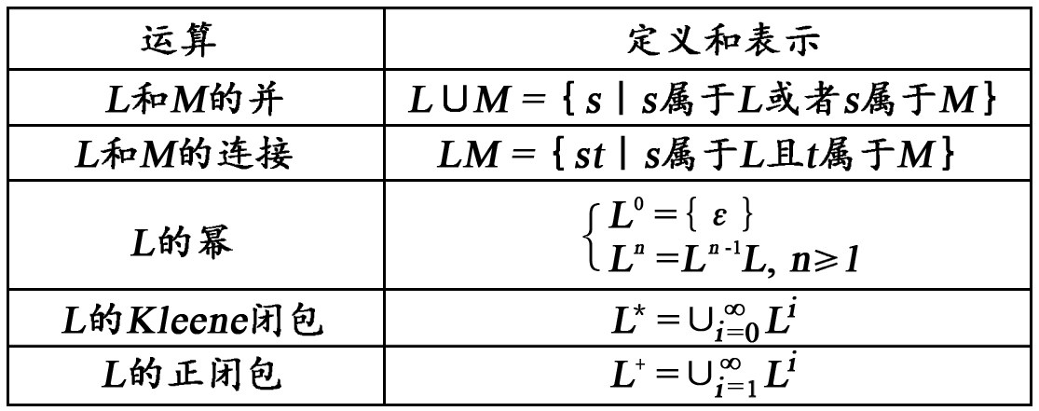
语言上的运算
例：令L={_, A，B，…，Z，a，b，…，z}，D={0，1，…，9}。则L(L∪D)*表示的语言是？

Slide 32
The End

